Slide 1
CTG-interpretatie
Nationaal Obstetrisch Congres
April 2019

Slide 2
Foetale monitoring
CTG geintroduceerd om foetale asfyxie te voorkomen
Voorspellende waarde
Lage sensitiviteit (20%)
Groot aantal foetus vertoont afwijkingen op het CTG zonder dat er sprake is van asfyxie
Hoge specificiteit (95%)
Kan een normale, gezonde foetus goed indentificeren
Interobserver variabiliteit
Verhoogd sectio % (m.n. bij onmogelijkheid tot MBO)

Slide 3
Richtlijnen foetale monitoring
Papiersnelheden:
3 cm/minuut (USA / Japan)
2 cm/minuut (NL / Suriname)
1 cm/minuut (UK / Azie / Zuid-Amerika / Afrika)
Intermitterend ausculteren
Ontsluitingsfase: elke 2 uur (NL), elk uur (UK / USA)
Uitdrijvingsfase: na elke wee (NL), elke 5 minuten (UK / USA)
Continu CTG beoordelen
Ontsluitingsfase: elk uur (NL / UK / USA)
Uitdrijvingsfase: elke 15 minuten (NL / UK / USA)

Slide 4
Richtlijn intrapartum foetale monitoring
Intermitterend ausculteren bij:
Elke fysiologische partus zonder foetale risico’s
Continu CTG-bewaking bij:
Oxytocine (inleiding / bijstimuleren)
Meconium (vers, groen of donker)
PPROM
PIH / pre-eclampsie
Diabetes gravidarum / mellitus
IUGR
Sectio in VG
Maternale obesitas (BMI >40)
Maternale ziekte (ook bij ernstige anemie)

Slide 5
Richtlijn intrapartum foetale monitoring
Eenmaal CTG afdraaien (20-30 min) bij opname
Intermitterend ausculteren
Direkt na contractie
Gedurende minimaal één minuut luisteren
Ontsluitingsfase: elke 2 uur
Uitdrijvingsfase: na iedere contractie
Continu CTG-bewaking
CTG niet meer afkoppelen
Registratie op papier hoeft niet constant!
Ontsluitingsfase: elk uur beoordelen
Uitdrijvingsfase: elke 15 minuten beoordelen

Slide 6
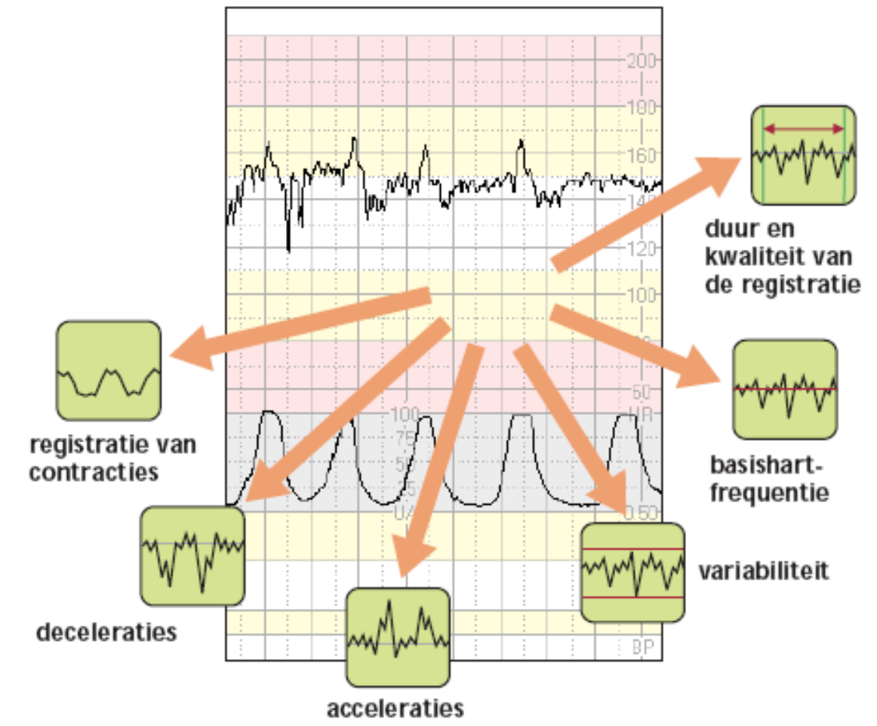

Slide 7
Classificatie | BHF (bpm) | Variabiliteit |  | Decelaraties
Normaal | 110-150 | Acceleraties 5 – 25 bpm |  | 1. Vroege deceleraties 2. Ongecompliceerde variabele deceleraties Duur <60 sec Slagenverlies <60 slagen
Suboptimaal | 100-110 150-170 Korte periode bradycardie (<100 ged. ≤3 min) | >25 bpm (saltatoir) <5 ged. >40 min zonder acceleraties |  | Ongecompliceerde variabele deceleraties Duur <60 sec Slagenverlies >60 slagen
Combinatie van verschillende suboptimale kenmerken betekent een abnormaal CTG
Abnormaal | 150-170 bpm en verminderde variabiliteit >170 bpm Persisterende bradycardie (<100 ged. > 3 min) |  | <5 ged. >60min Sinusoïdaal | 1. Gecompliceerde variabele deceleraties Duur >60 sec Ongeacht slagenverlies 2. Herhaalde late deceleraties
Preterminaal | Totaal verlies aan variabiliteit (<2 bpm) en reactiviteit Ongeacht deceleraties of bradycardie

Slide 8
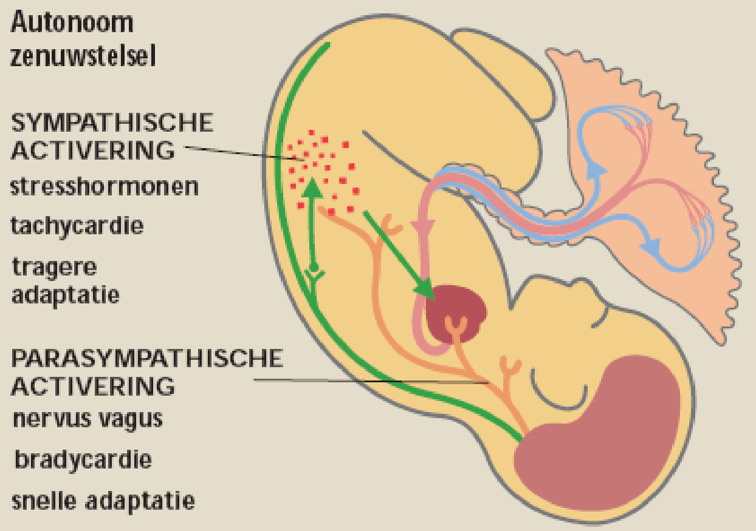
Basis hart frequentie
Normaal: 110 – 150 bpm
Balans autonoom zenuwstelsel
Parasympatische ontwikkeling neemt toe
Daling van BHF bij toenemende AD

Slide 9
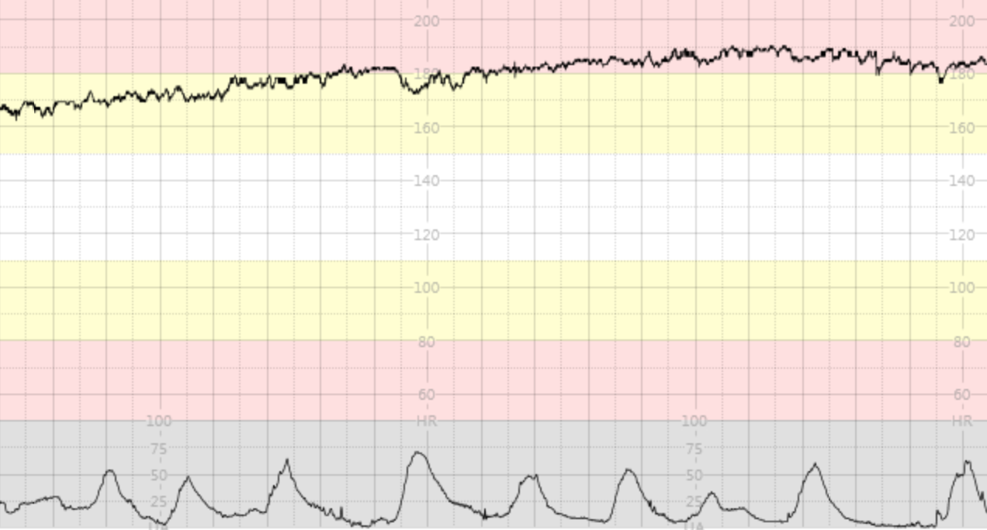
Tachycard CTG
BHF > 150 bpm meestal met verlies variabiliteit

Slide 10
Tachycard CTG
BHF > 150 bpm met verlies variabiliteit
DD
Maternaal
Koorts (chorioamnionitis!)
Medicatie (beta-agonist, atropine, cocaïne)
Hyperthyreoidie
Toename maternale catecholamines
Foetaal
Gestegen temperatuur
Hypoxemie of acidemie
Abruptio placenta
Anemie
Arythmie (zeldzaam, >200bpm)
Actieve foetus

Slide 11
Bradycard CTG
BHF < 110 bpm
BHF daalt >40 bpm gedurende min. 15 minuten
DD
Maternaal
Medicatie (B-blokker)
Hypothermie
Metabool: hypoglycemie, hypothyreoidie
Foetaal
Hypoxemie / acidemie
Compressie caput (parasympathisch) bij
Snelle indaling
Starten persen
Serotiniteit
Zeldzamer: congenitale hartafwijkingen

Slide 12
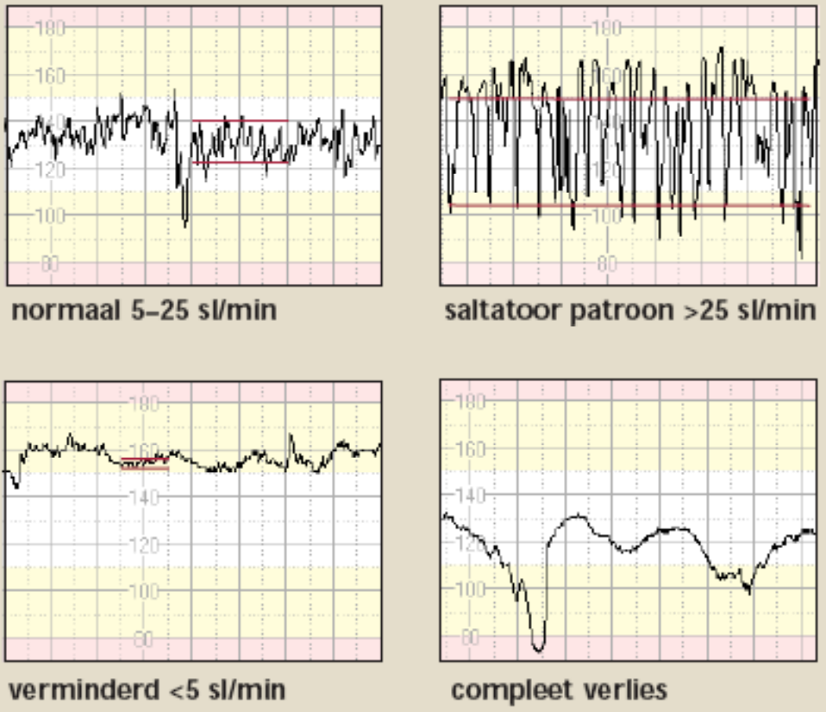
Variabiliteit → Wat is normaal?

Slide 13
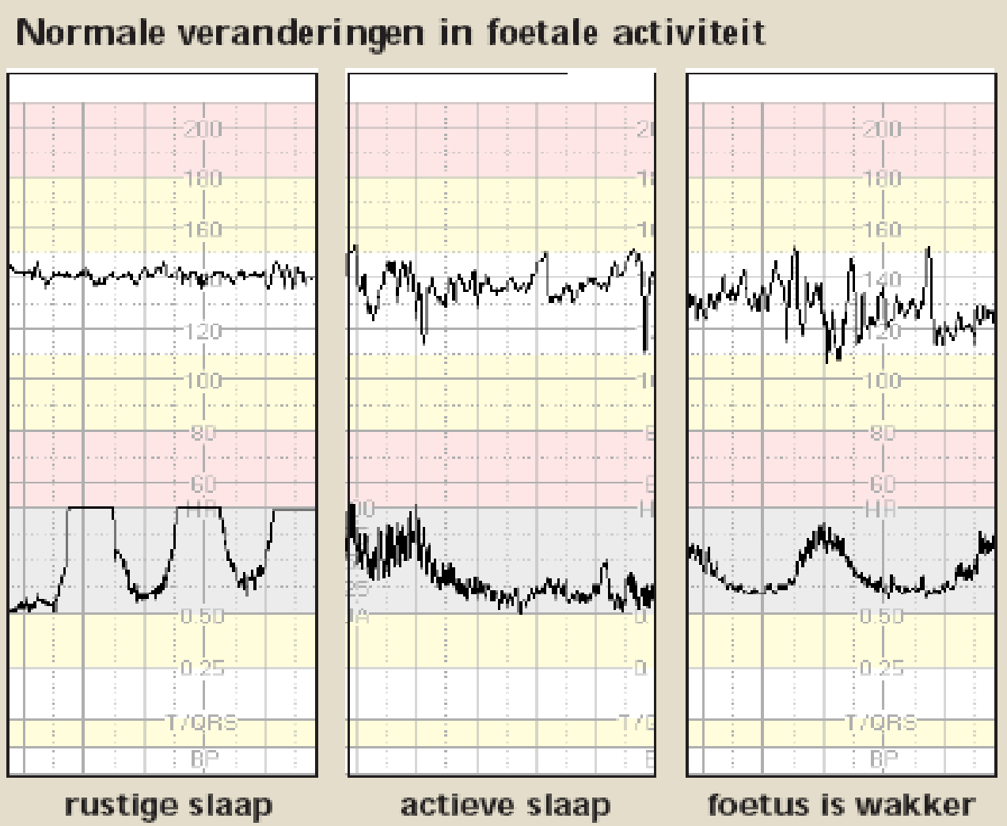
Variabiliteit

Slide 14
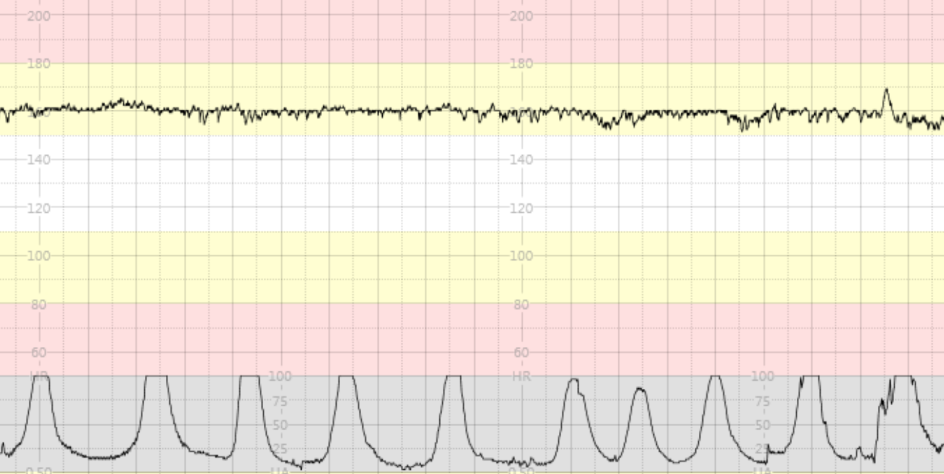
Variabiliteit
Verminderde variabiliteit (2-5bpm)
Maximaal 40 minuten

Slide 15
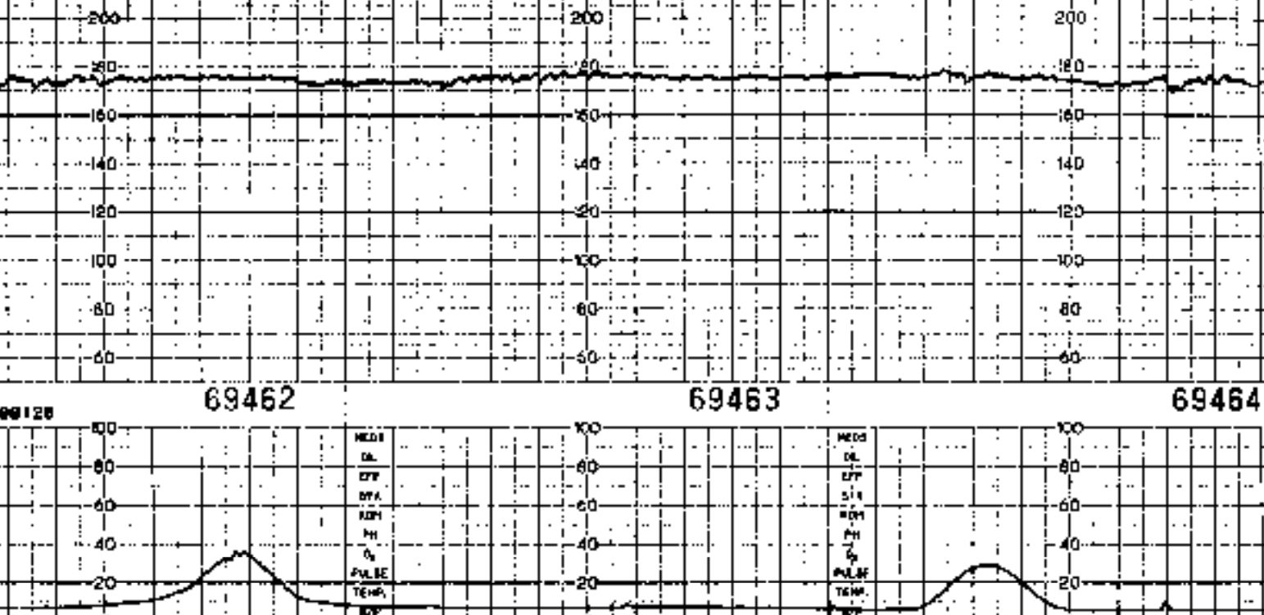
Variabiliteit
Strak (<2 bpm)
Abnormaal!

Slide 16
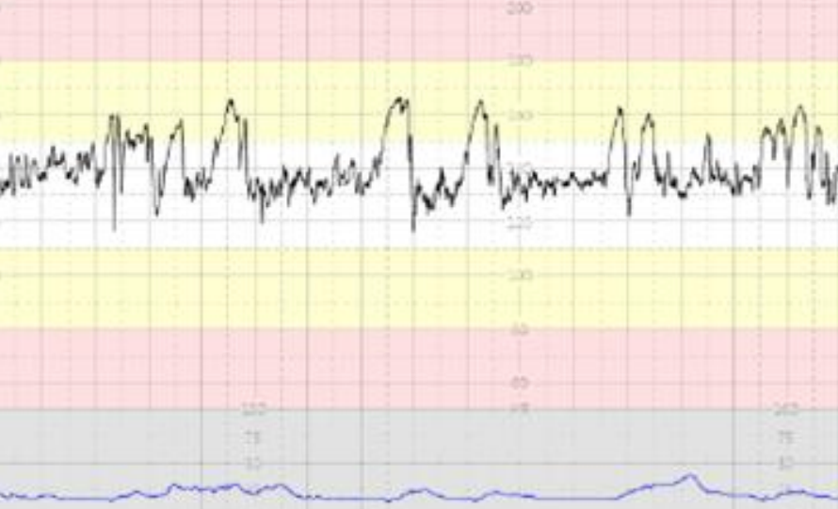
Acceleraties
BHF> 15 bpm ged. > 15 seconden (AD<35 BHF>10 bpm)
Aanwezig (2 per 30 min) = reactief CTG (optimaal)
Afwezig = betekenisloos

Slide 17
Toco
Frequentie
Géén kracht of duur !!!
Dit dient altijd manueel gedaan te worden!
Polysystolie: 6 of meer weeën per 10 minuten
Extra belangrijk bij suboptimale foetale conditie
Hypertonie: rusttonus voortdurend meer dan 20mmHg
Om deceleraties te interpreteren: áltijd toco nodig!

Slide 18
Deceleraties
Daling BHF > 15 bpm ged. > 10 seconden
Variabele deceleraties
Kortdurend (<60 seconden) = ongecompliceerd
Langdurig (>60 seconden) = gecompliceerd
Uniforme deceleraties
Vroeg (type I)
Laat (type II)
Langdurige deceleratie / bradycardie

Slide 19
Deceleraties
Variabele deceleraties
Door belemmering van de navelstrengcirculatie
Begin is variabel tov het begin van de wee
Per contractie variabel in vorm en duur
Hartfrequentie daalt meestal wel < 100 slagen
Indien <60 sec → normaal / suboptimaal
Indien >60 sec → abnormaal → hypoxemie
Tijdens een contractie:
Toevoer bloed neemt eerst toemt toe & foetale HF stijgt
Druk in utero stijgt door contractie
Navelstrengvene occlusie →HF daalt
Uterusdruk neemt af → toevoer stijgt → HF ook

Slide 20
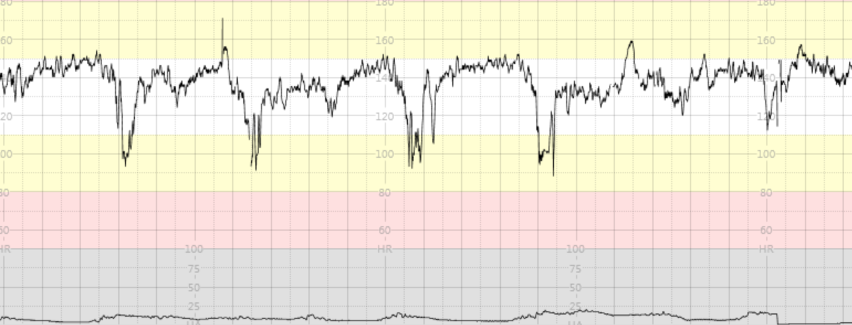
Variabele deceleraties
Ongecompliceerd
<60 seconden
<60 bpm slagenverlies
Normaal CTG

Slide 21
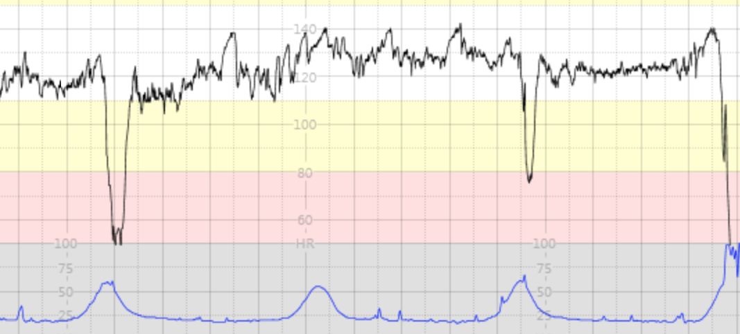
Variabele deceleraties
Ongecompliceerd
<60 seconden
>60 bpm slagenverlies
Suboptimaal CTG

Slide 22
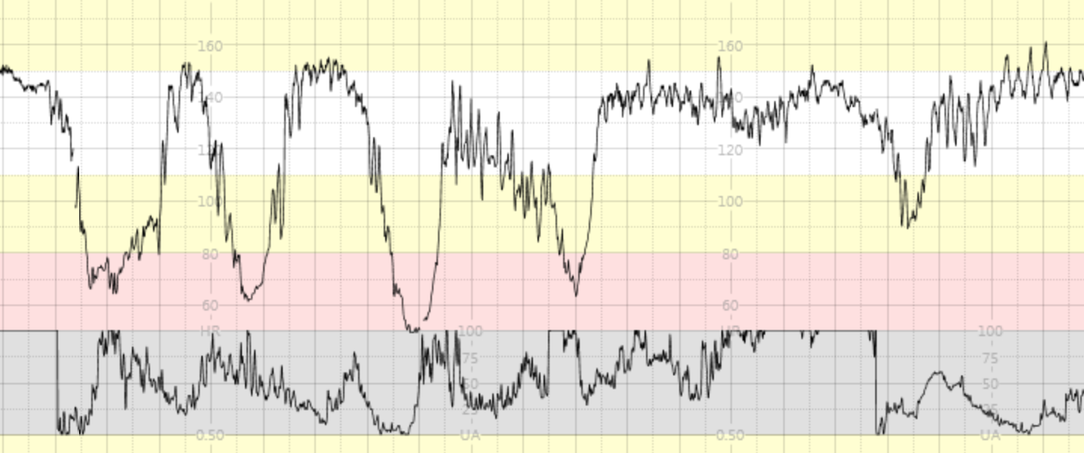
Variabele deceleraties
Gecompliceerd
>60 seconden
ongeacht slagenverlies
Abnormaal CTG

Slide 23
Deceleraties
Daling BHF > 15 bpm ged. > 10 seconden
Variabele deceleraties
Kortdurend (<60 seconden) = ongecompliceerd
Langdurig (>60 seconden) = gecompliceerd
Uniforme deceleraties
Vroeg (type I)
Laat (type II)
Langdurige deceleratie / bradycardie

Slide 24
Uniforme deceleraties
Vroege deceleraties
Uteruscontractie met verhoogde schedeldruk (n. vagus reactie)
Begint voordat de contractie op hoogtepunt is
Hartfrequentie daalt in principe niet < 100 slagen
Minst voorkomend
Geen teken van hypoxie

Slide 25
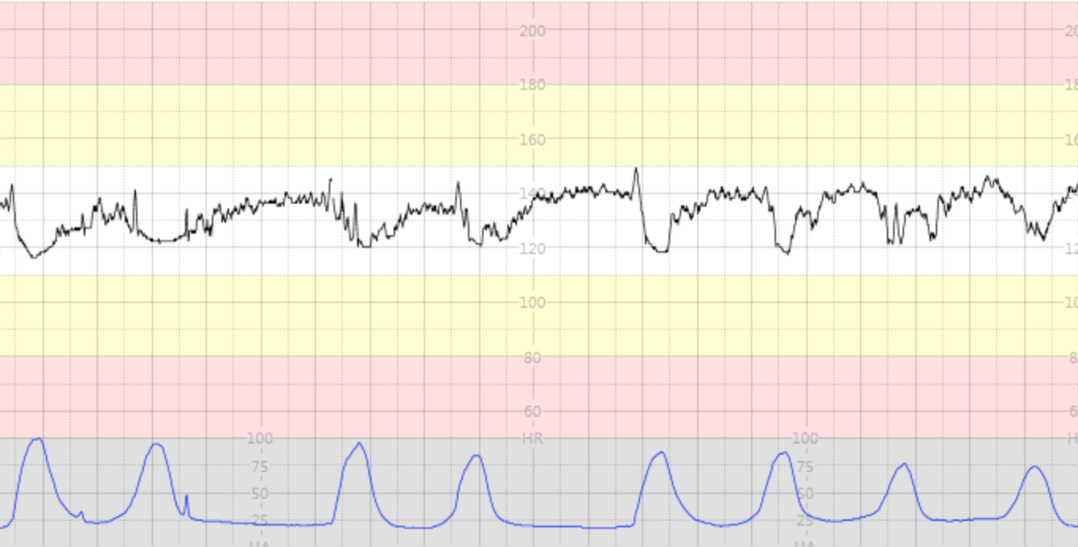
Uniforme vroege deceleraties
Uteruscontractie + verhoogde schedeldruk (n. vagus reactie)
Normaal CTG

Slide 26
Uniforme deceleraties
Late deceleraties
Begin valt na het begin van de wee
Verminderde variabiliteit
Soms maar kleine daling in hartfrequentie
Uniform en kunnen lijken (in vorm) op de wee die hem uitlokt
Foetale acidemie / asfyxie

Slide 27
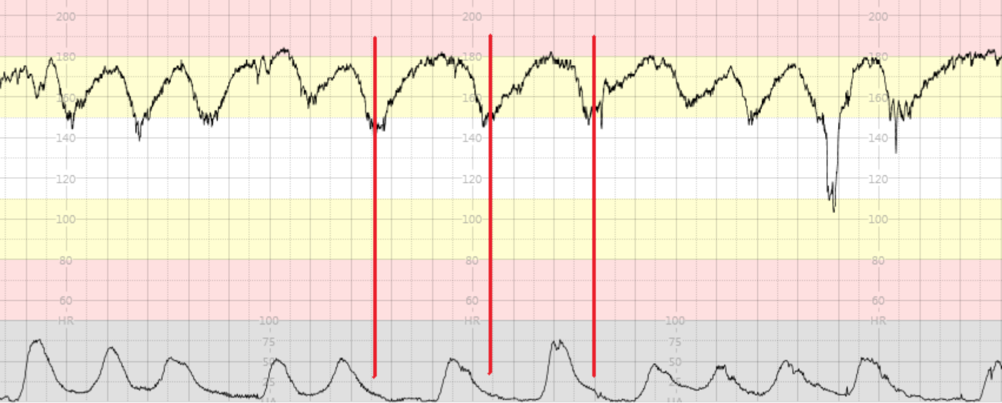
Uniforme late deceleraties
Abnormaal!

Slide 28
Uniforme late deceleraties
Kunnen lijken in vorm op de wee die hem uitlokt

Slide 29
Wat is acceptabel tijdens de uitdrijving?
Deceleraties
Zeer frequent
Met name bij prematuriteit / serotiniteit
Goede foetale conditie tenzij:
Langdurige deceleraties (>60 sec)
Diepe deceleraties (>60 bpm)
Verminderde variabiliteit
Geleidelijke bradycardie

Slide 30
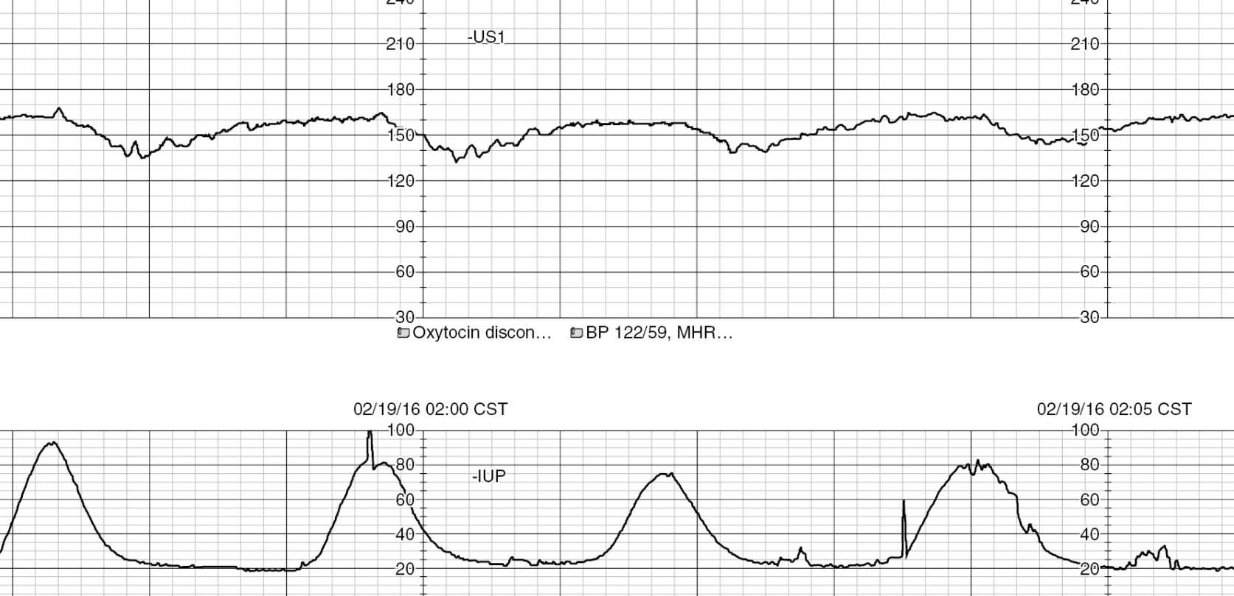
Uniforme late deceleraties
Abnormaal!

Slide 31
Classificatie | BHF (bpm) | Variabiliteit |  | Decelaraties
Normaal | 110-150 | Acceleraties 5 – 25 bpm |  | 1. Vroege deceleraties 2. Ongecompliceerde variabele deceleraties Duur <60 sec Slagenverlies <60 slagen
Suboptimaal | 100-110 150-170 Korte periode bradycardie (<100 ged. ≤3 min) | >25 bpm (saltatoir) <5 ged. >40 min zonder acceleraties |  | Ongecompliceerde variabele deceleraties Duur <60 sec Slagenverlies >60 slagen
Combinatie van verschillende suboptimale kenmerken betekent een abnormaal CTG
Abnormaal | 150-170 bpm en verminderde variabiliteit >170 bpm Persisterende bradycardie (<100 ged. > 3 min) |  | <5 ged. >60min Sinusoïdaal | 1. Gecompliceerde variabele deceleraties Duur >60 sec Ongeacht slagenverlies 2. Herhaalde late deceleraties
Preterminaal | Totaal verlies aan variabiliteit (<2 bpm) en reactiviteit Ongeacht deceleraties of bradycardie

Slide 32
Intrauteriene neonatale rescusitatie
Suboptimaal CTG (arts bellen!)
Oxytocine verlagen (weeën frequentie verminderen)
Positie veranderen
Lateraal (links of rechts)
Zuurstof toedienen (bij voorkeur: 15L O₂ over NRM)
Kolf vocht (NaCl 0.9% of Ringer’s of gemengd)
Abnormaal CTG (arts bellen!)
Baring z.s.m. termineren
Tocolyse (Ventolin 0.5mL i.m) → cave fluxus post-SC

Slide 33
CTG – bijzonderheden
Sinusoidaal
Pseudosinusoidaal
Saltatoir
Jogging fetus
Serotien lage basis
Vena cava compressie
Indalingsbradycardie
Maternale registratie i.p.v. foetaal
Oxytocine overstimulatie

Slide 34
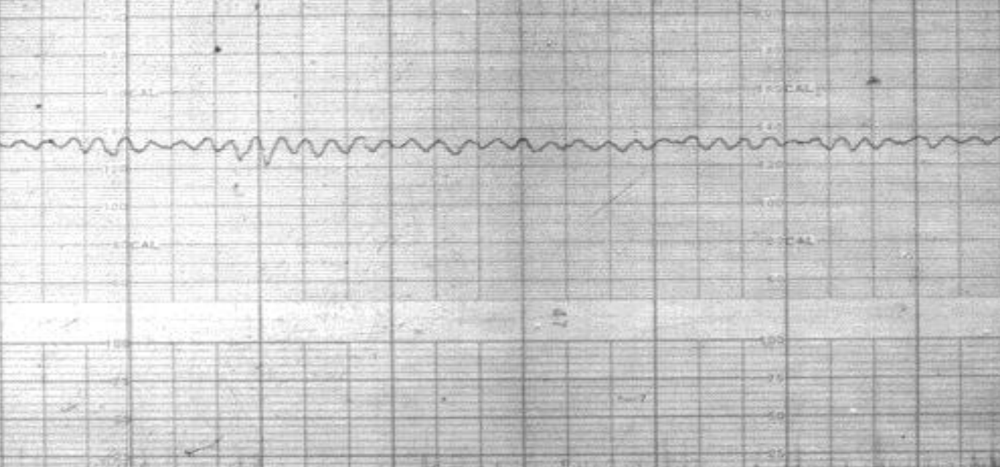
Sinusoïdaal
DD
Ernstige foetale anemie
Verhoogd risico op hypoxemie!
Geen slagvariabiliteit
Geen acceleraties
Amplitude >15 bpm

Slide 35
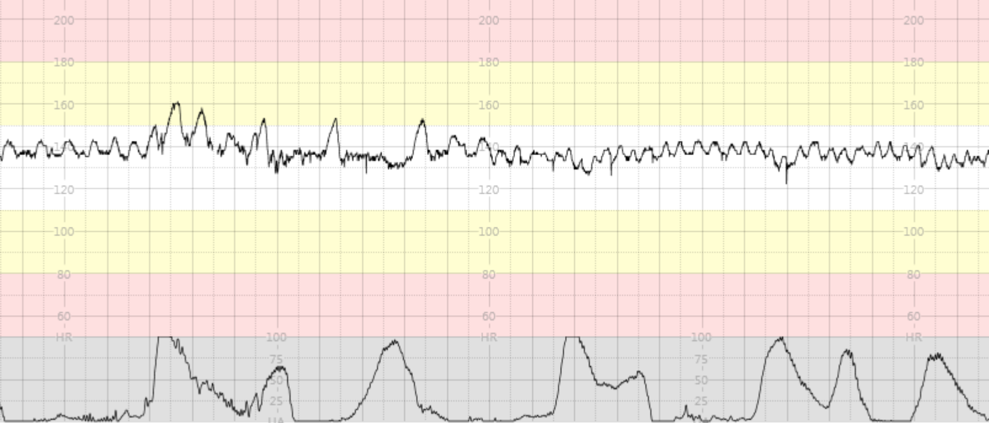
Pseudo-sinusoïdaal
Acceleraties

Slide 36
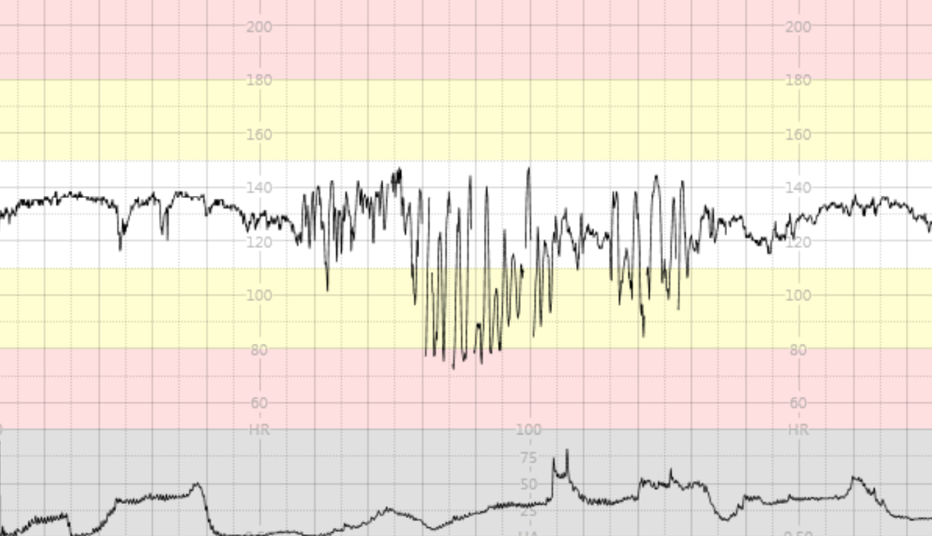
Saltatoir
Amplitude vanaf 25 bpm
Vaak tijdens persen
Vaak in de bodem van deceleraties
Saltatoir ritme tussen weeën → teken acute hypoxie?

Slide 37
Jogging fetus
BHF > 150 bpm = tachycardie
Goede variabiliteit

Slide 38
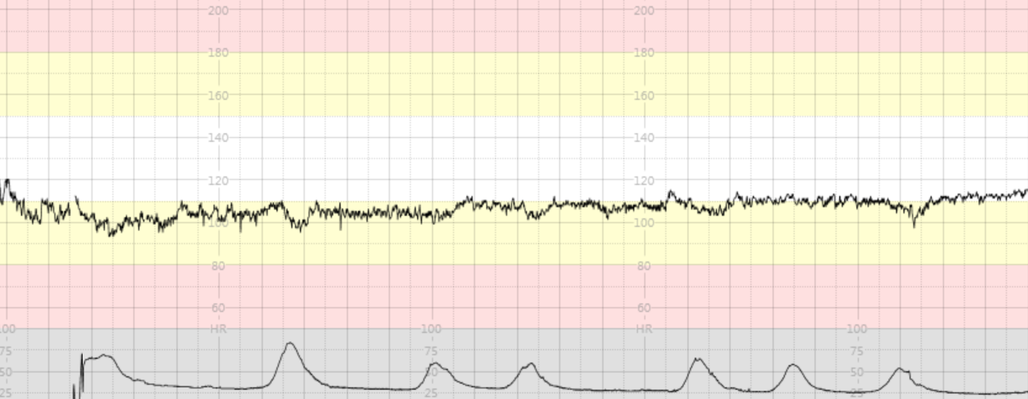
Serotien lage basis
Lage basis hartfrequentie (105-110 bpm)
Goede variabiliteit

Slide 39
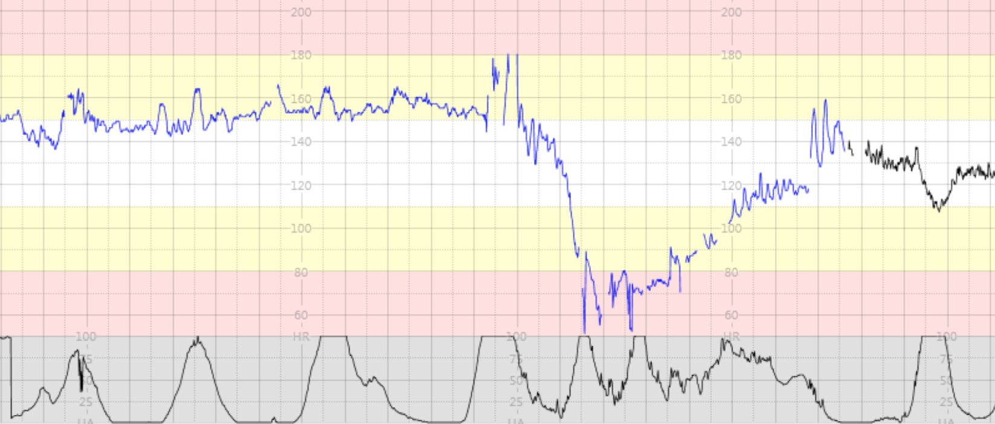
Vena cava compressie
Bradycardie (ged. 3 minuten BHF < 110 bpm)
Beleid: zijligging!

Slide 40
Indalings bradycardie
Bij uitdrijving maar in 10% ongestoord CTG!
Passagère bradycardie
Bij begin uitdrijving
Normale variatie
Herstel < 10 minuten
Wat doe je?
Arts laten weten
1-2 weeen niet mee laten persen
Terminale of progressieve bradycardie
Abrupte daling HF (bij progressieve: langzame daling)
Geen snelle fluctuaties in HF
Wat doe je?
Partus termineren < 10 min!
Episiotomie en vacuum extractie

Slide 41
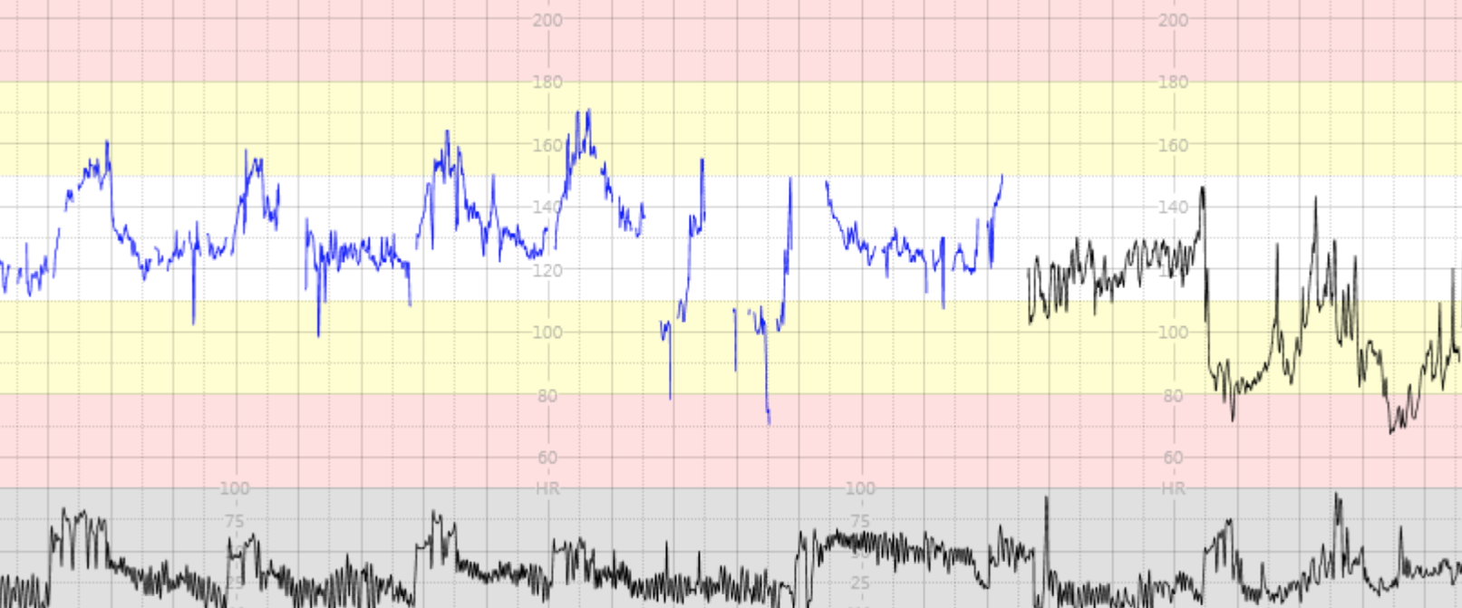
CAVE Maternale registratie!
Acceleraties op de wee
Registreer ook maternale pols
Indien gelijk, overweeg caput electrode

Slide 42
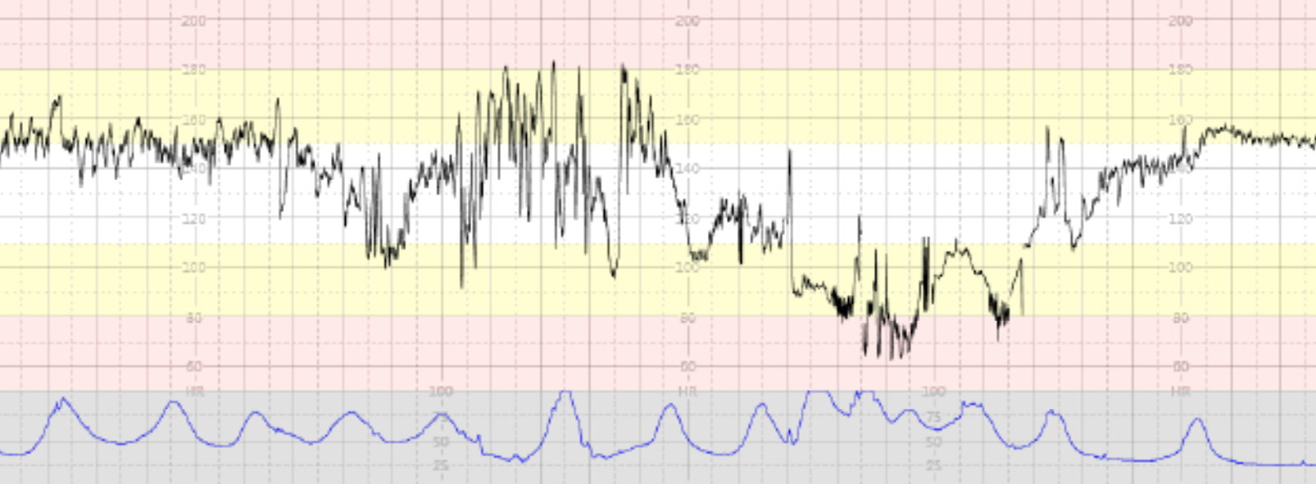
Oxytocine overstimulatie
>5 contracties à 10 minuten = polysystolie
Hypertonie uterus
Verminderde bloedtoevoer naar foetus

